Slide 1
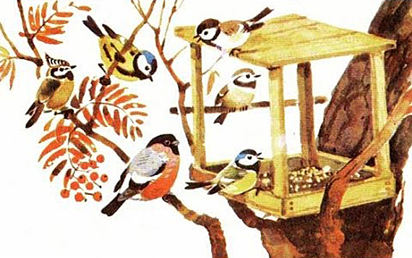
МУНИЦИПАЛЬНОЕ БЮДЖЕТНОЕ ДОШКОЛЬНОЕ ОБРАЗОВАТЕЛЬНОЕ УЧРЕЖДЕНИЕ
«ПОДТЕСОВСКИЙ ДЕТСКИЙ САД №28»
Проект: Зимующие птицы
АВТОР ПРОЕКТА
Музыкальный руководитель: Лопатина Елена Николаевна

Slide 2

Тип проекта:
познавательно-творческий
Продолжительность проекта:
краткосрочный ( 1 неделя)
Вид проекта:
групповой
Участники:
педагоги и родители группы,
музыкальный руководитель
Возраст
детей участников:
6-7 лет

Slide 3

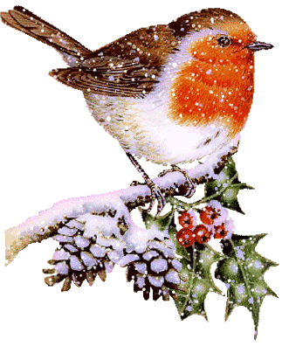
Актуальность
Зима вступает в свои права. Льдом покрываются лужи, снегом занесло землю, инеем серебрятся ветки деревьев. Наступило трудное время для птиц.
Птицы-защитники наших садов, полей, огородов и лесов. Мы должны очень бережно относиться к пернатым, любить их. Птицам крайне необходима наша забота и поддержка, которую мы проявляем вешая кормушки. Зимняя подкормка спасает от гибели птичек.

Slide 4
Цель:
Экологическое просвещение и формирование экологической культуры, вовлечение детей и родителей в природоохранную работу.
Задачи:
Вызвать интерес к окружающему миру;
Закрепить знание детей названий пернатых друзей, которые зимуют в нашей местности;
Формировать умение различать птиц по внешнему виду;
Познакомить со стихами, художественными произведениями, загадками о птицах;
Научить детей раскрывать свои музыкально-творческие способности

Slide 5
Подготовительный этап
Определение уровня знаний детей о зимующих птицах;
Чтение художественной литературы по теме проекта, просмотр иллюстраций, энциклопедий из цикла «живая природа»
Определение целей и задач проекта;
Подбор литературы по данной теме;
Подбор музыкального материала для проведения проекта
Основной этап
Взаимодействие с детьми и родителями

Slide 6

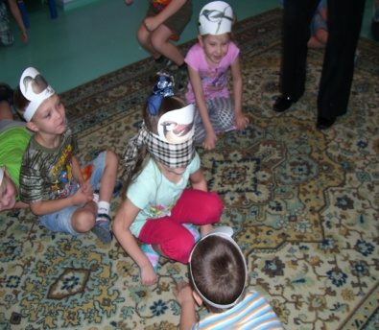
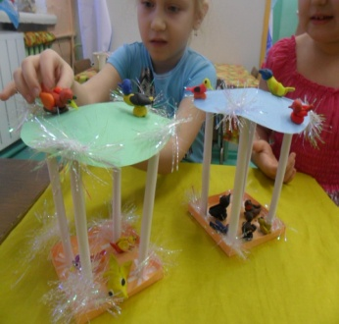
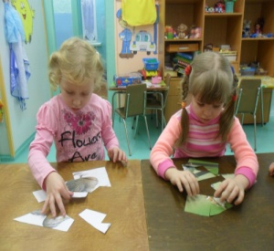
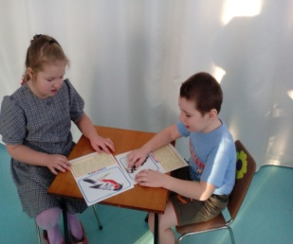
Дни недели | Формы проведения проекта
Понедельник | -Беседа «Что мы знаем о птицах? -Отгадывание загадок о зимующих птицах. -Наблюдение за погодой. Игра на подражание «Узнай птицу» -Экологическая игра «Каждую птицу на свое место» -Наблюдение за следами птиц. -Д/игра «Природа и человек» -Подвижная игра «Птицелов» -Викторина «Знатоки птиц» -Конструирование кормушек. Упражнять в изготовлении поделок из бумаги
Вторник | -Беседа «Чем перышки отличаются друг от друга?» -Игра «Ни сорока, ни ворона» Чтение стихотворения В.Степанова «Ворона» -Наблюдение за птицами Сравнение птиц друг с другом по картинка: синицы и снегиря, вороны и сороки и т.д. -Математическая игра» Счет птиц» -Наблюдение за голубем, цвет перьев, форма, спросить детей умеет ли голубь прыгать? -Д/игра «Сложи птичку из разрезных картинок» Физическое упражнение «Скачет шустрая синица»

Slide 7
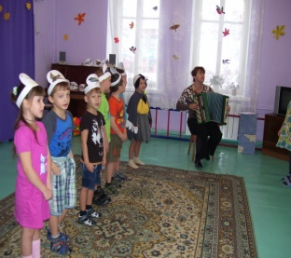
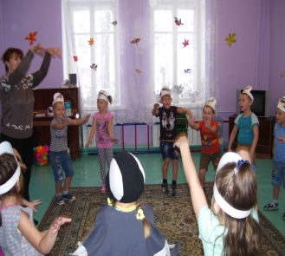
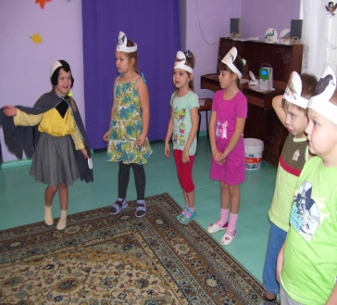
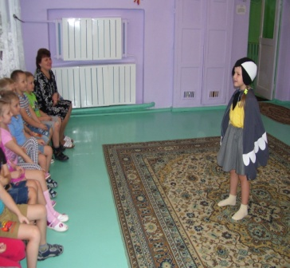
Дни недели | Фомы проведения проекта
Среда | -Беседа «Пользу или вред приносят птицы?» -Рассказывание по серии сюжетных картинок «Расскажем про птиц» -Чтение произведения В.Бианки «Синичкин календарь» Д/игра «Когда это бывает?» Д/игра «Природа и человек» -Подвижная игра «Совушки» с музыкальным сопровождением -Разучивание песни «Зимующие птицы»
Четверг | -Беседа «Как живут наши пернатые друзья в лесу?» -Д/игра «Узнай птицу по описанию» -Лепка «Пернатые друзья» (I погруппа) -Аппликация панно «Пернатые друзья» (II подгруппа) -Лото «Кто чем питается» -Подвижная игра «Птичка и кошка», «Ворона»
Пятница | -Беседа «Как дети с родителями заботятся о птицах зимой» -Рисование «Птички на ветках» -Рисование птиц по трафаретам -Чтение стихотворения А.Яшина «Покормите птиц зимой» -Ситуативный разговор «Что будет если.»

Slide 8
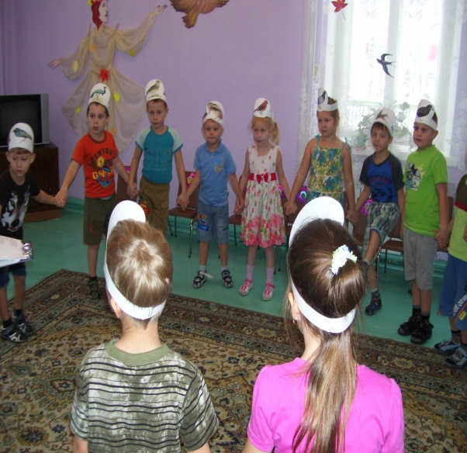
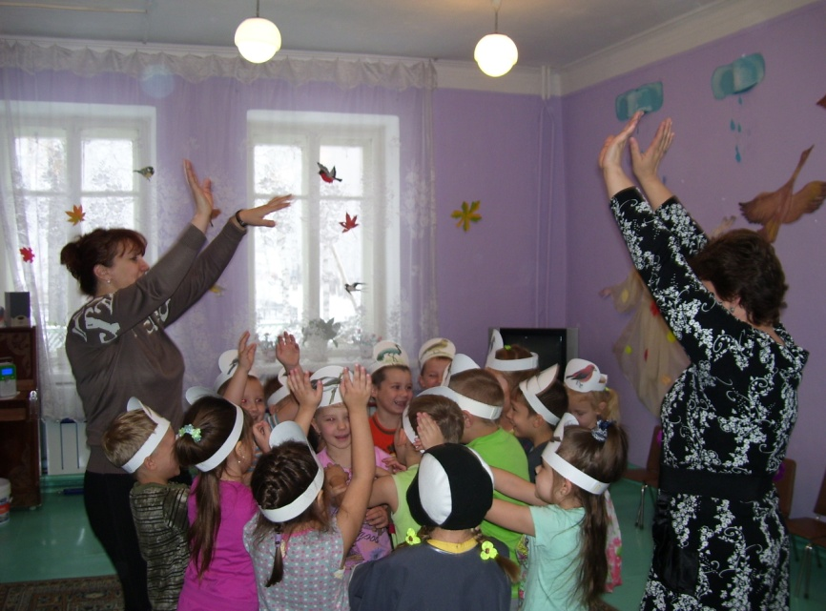
Заключительный этап
Итоговое мероприятие проекта –развлечение «Синичкин день»

Slide 9
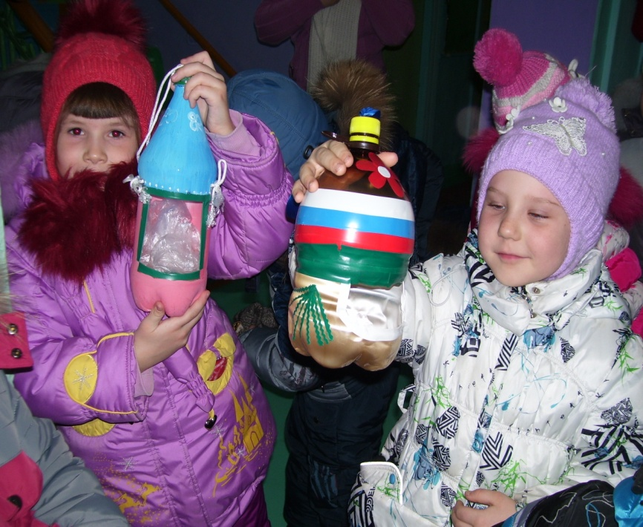
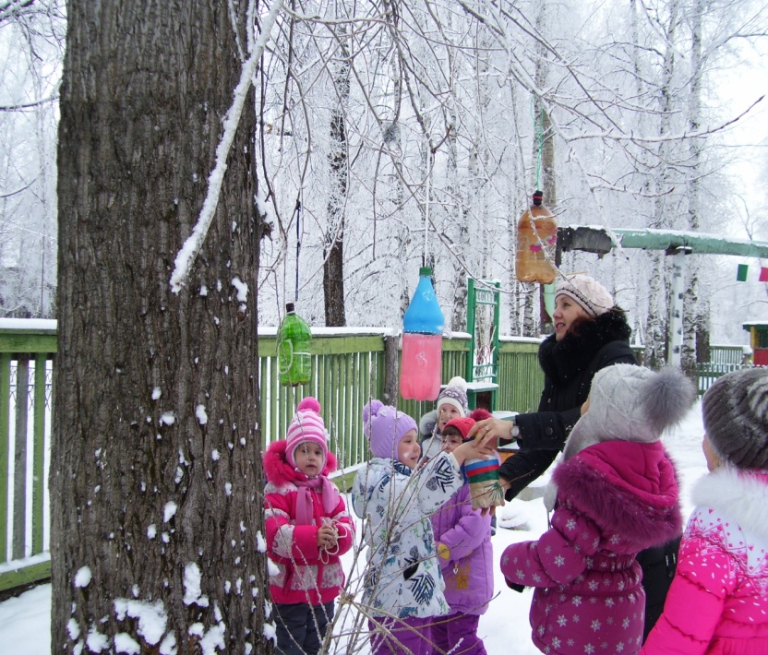
Работа с родителями
Изготовление кормушек под названием «Суперстоловая для птиц» родителями
Рекомендовать родителям по возможности посетить парк с детьми, рассмотреть вместе с детьми иллюстрации зимующих птиц в книгах, журналах, также просмотр мультфильмов про птиц.
Консультация о заготовках корма для птиц

Slide 10
Результаты реализации проекта:
В результате у детей расширились знания о зимующих птицах;
Повысился уровень любознательности, творческих способностей, познавательной активности;
Удалось привлечь родителей к совместной деятельности с детьми;
С помощью анкетирования было выявлено положительное отношение родителей к экологическому воспитанию детей;
Дети узнали, как правильно подкармливать птиц;
Дети научились сопереживать, появилось желание помогать птицам

Slide 11

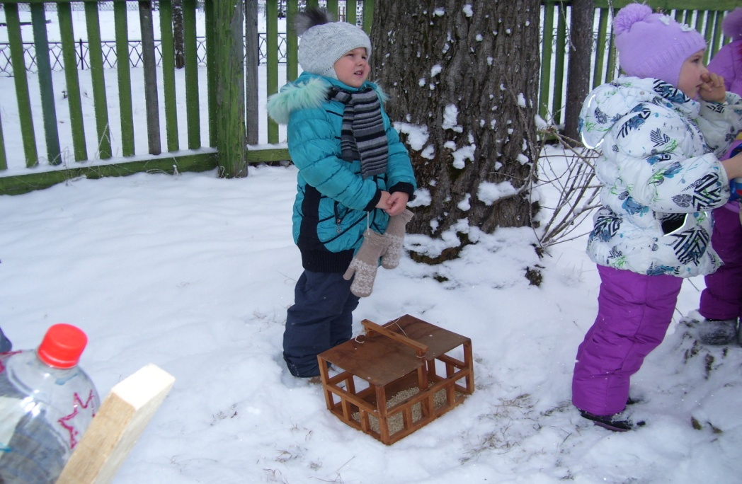

Slide 12


